Slide 1
Кабинет педагога-психолога
Бакина Вера Владимировна
МБОУ Дорогобужская СОШ № 2

Slide 2
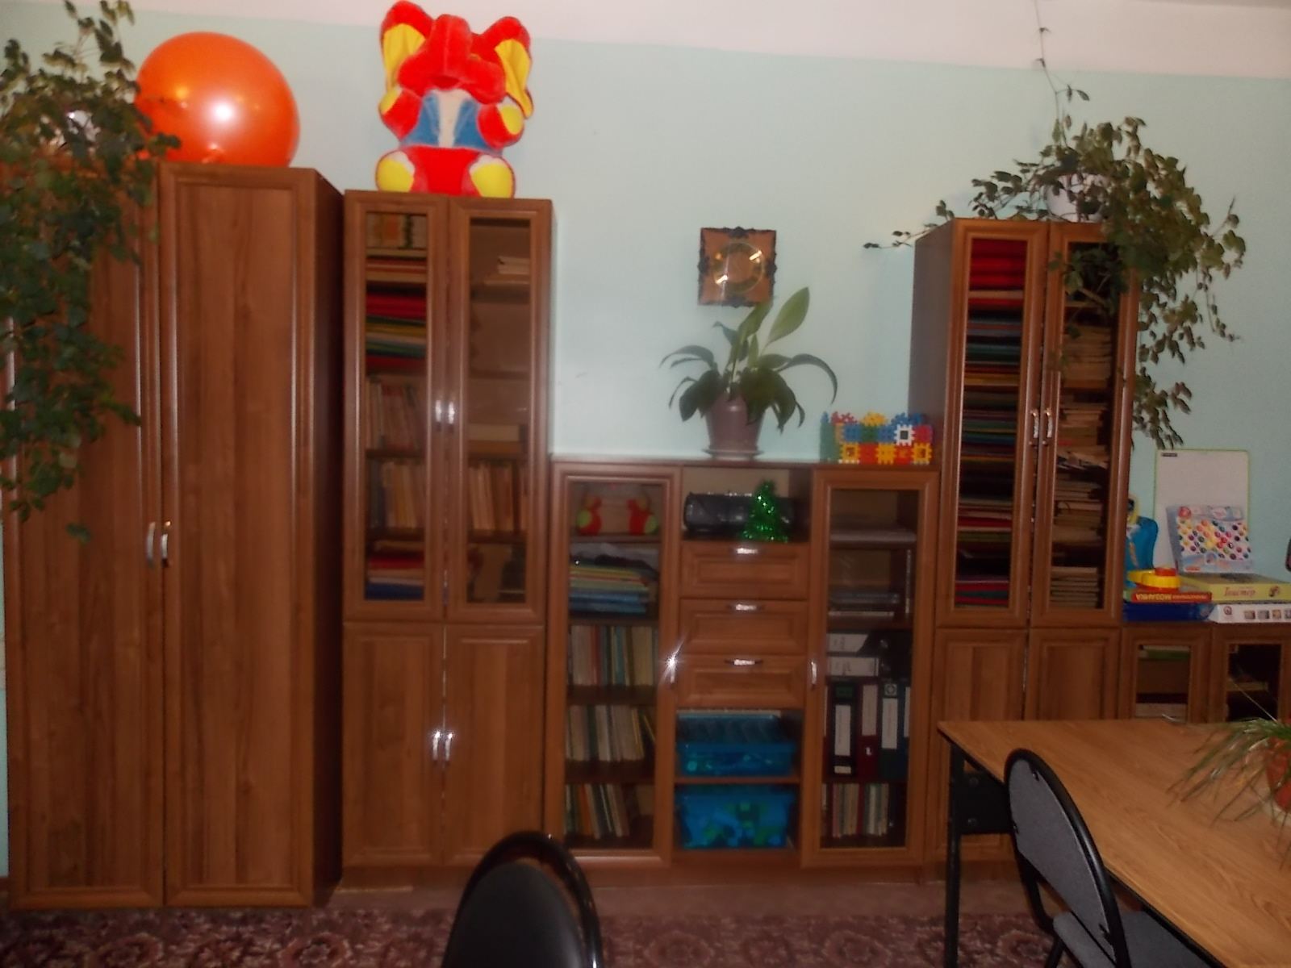
Кабинет психолога

Slide 3
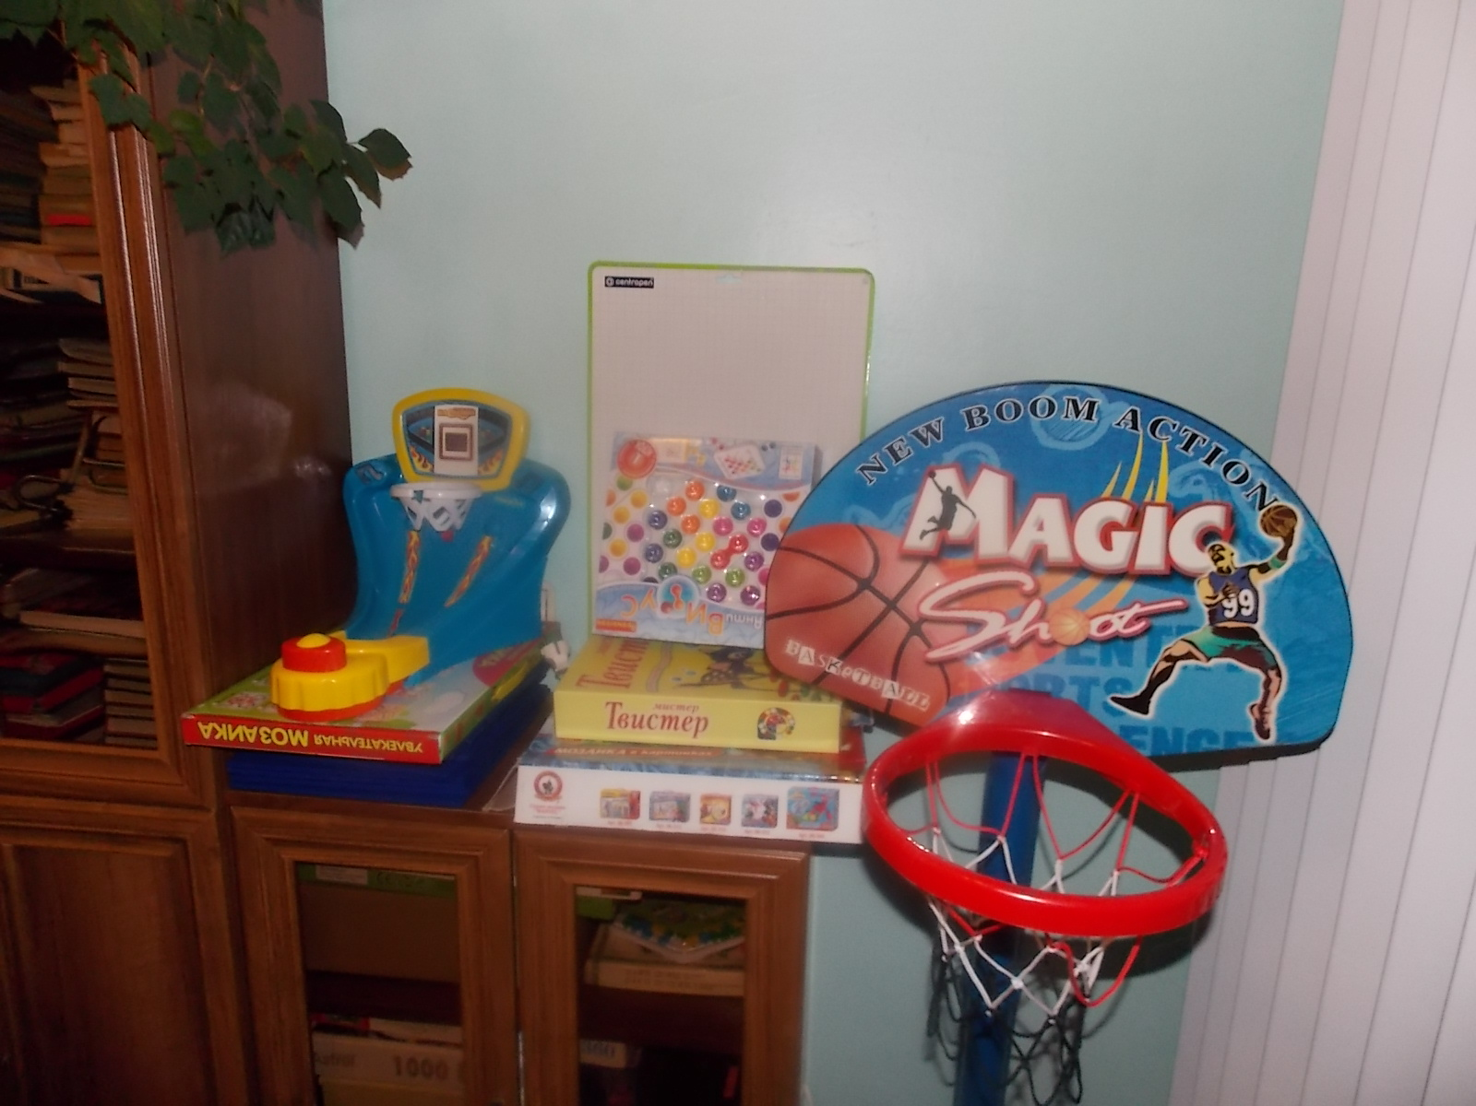
Кабинет психолога

Slide 4
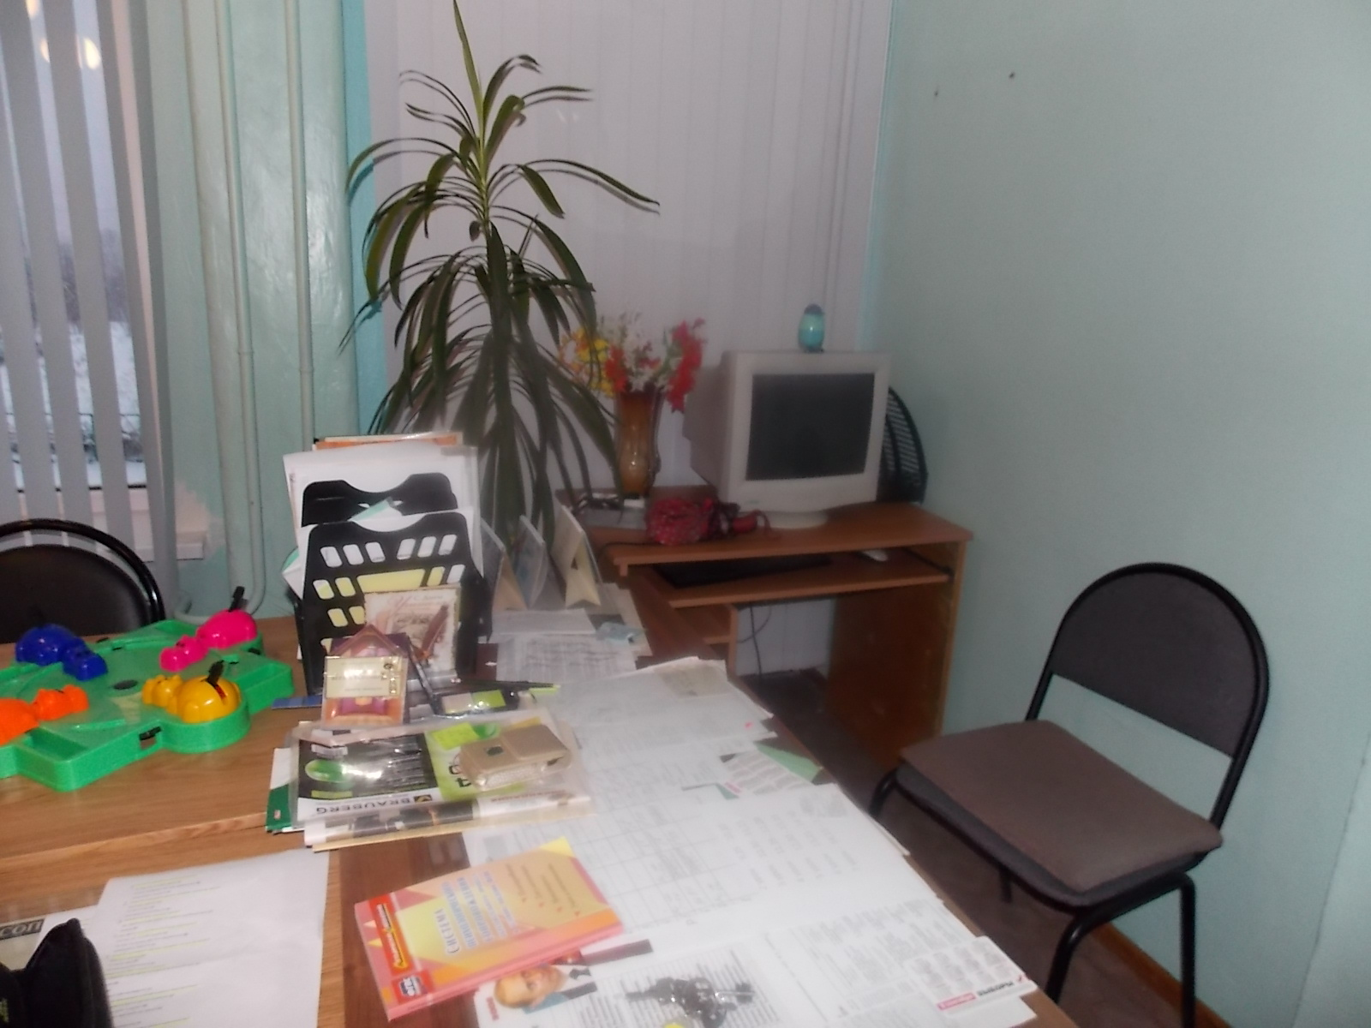
Кабинет психолога

Slide 5
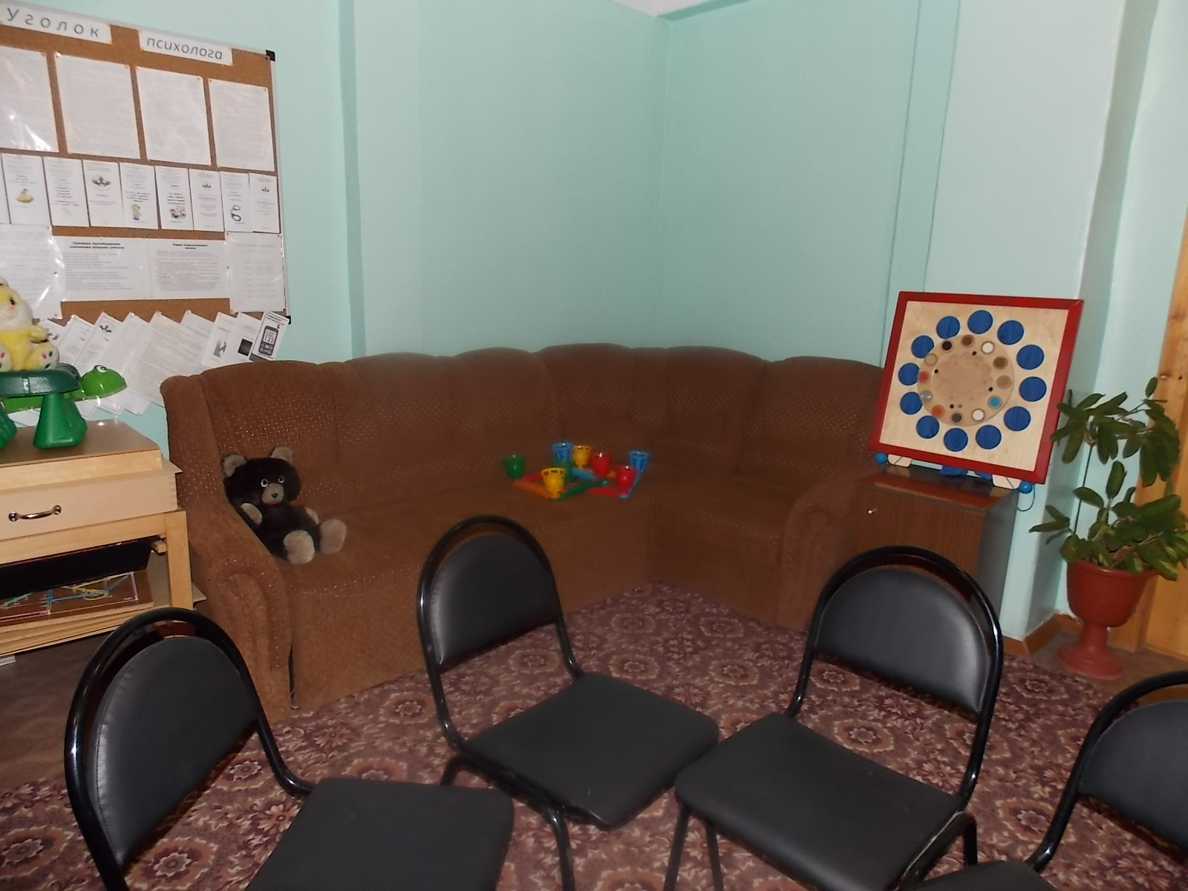
Кабинет психолога

Slide 6
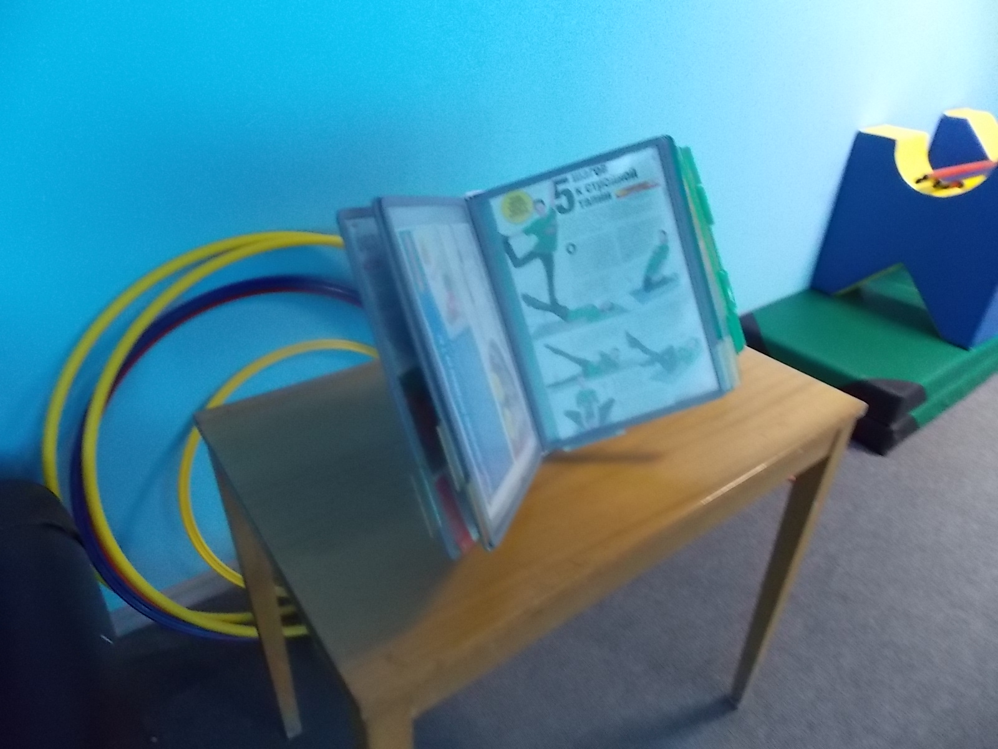
Тренажёрный зал

Slide 7
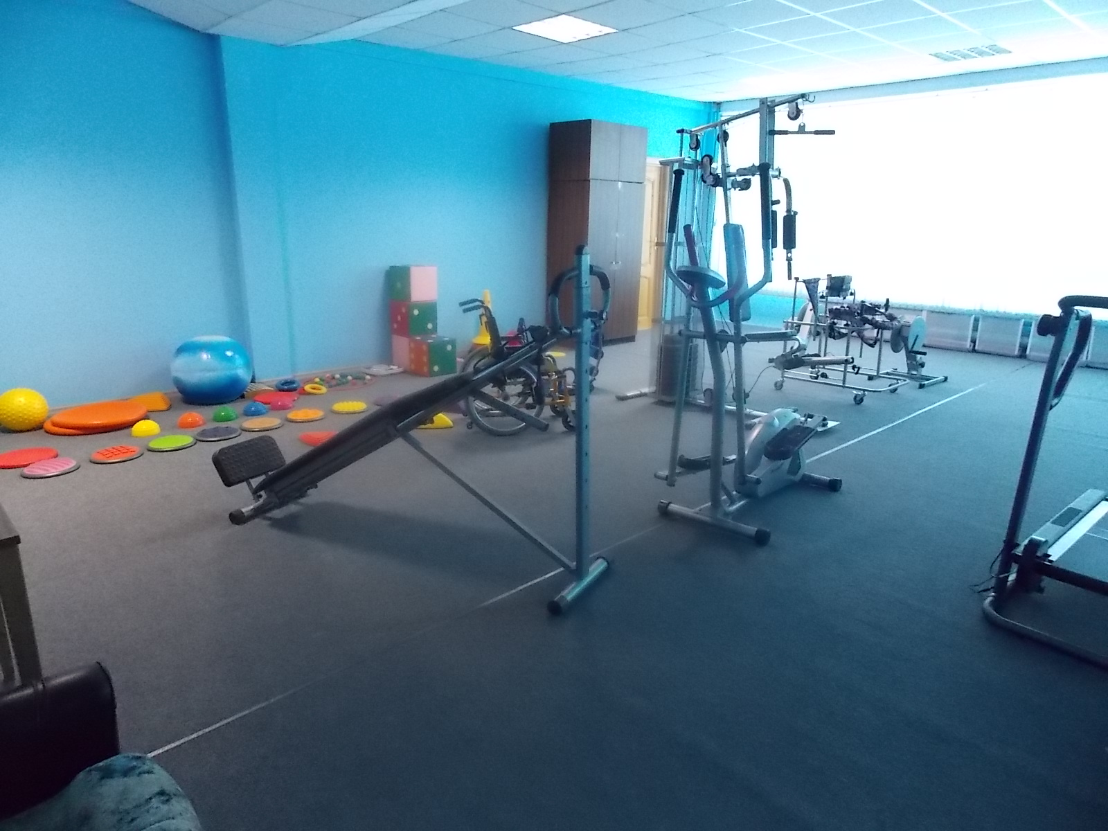
Тренажёрный зал

Slide 8
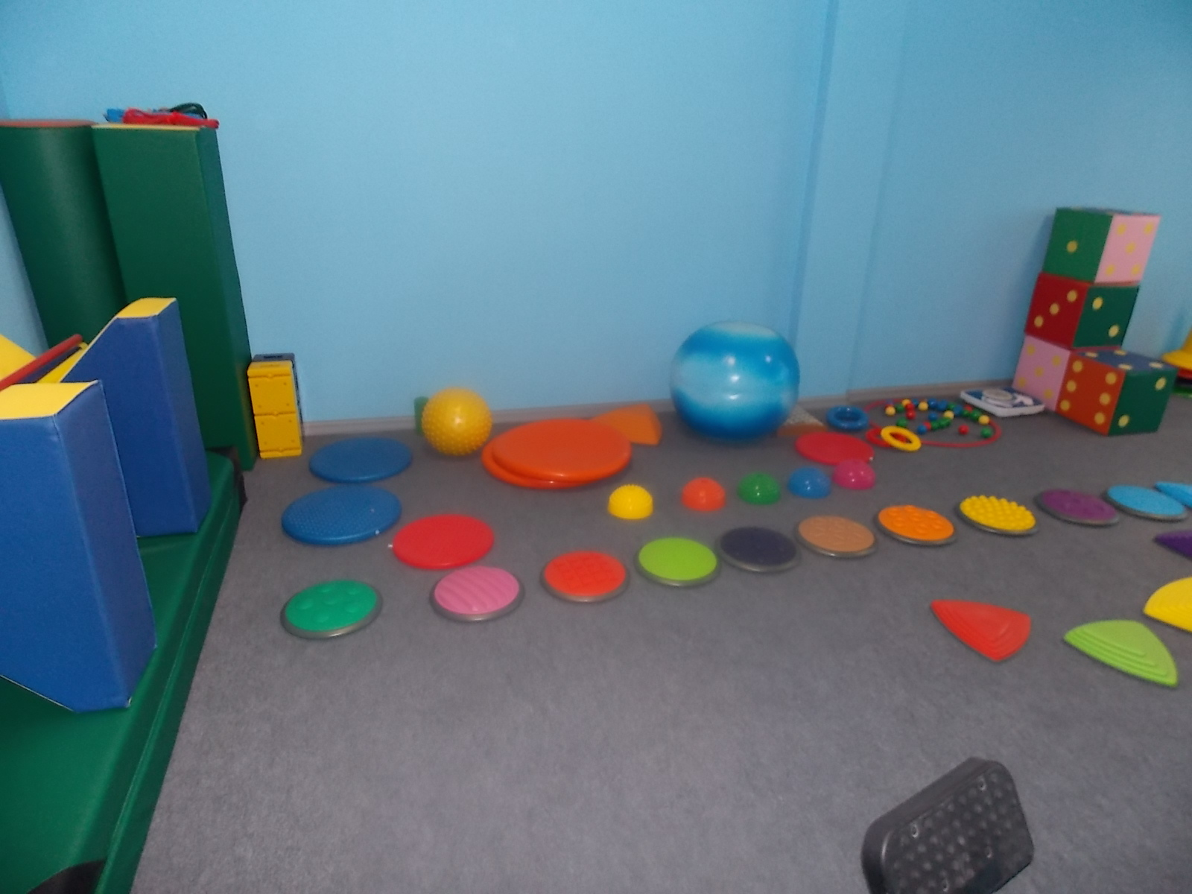
Тренажёрный зал

Slide 9
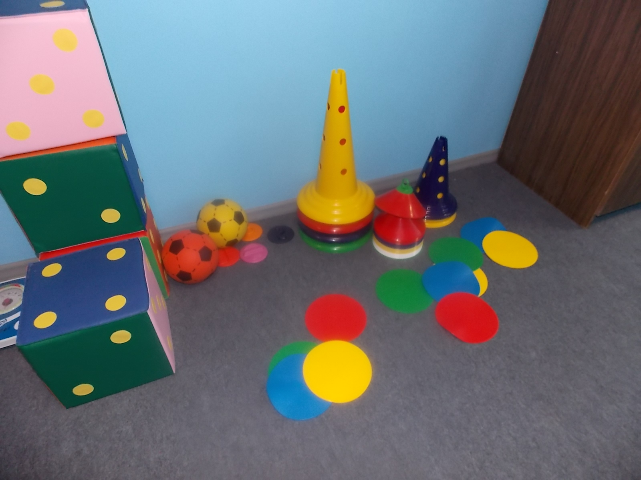
Тренажёрный зал

Slide 10
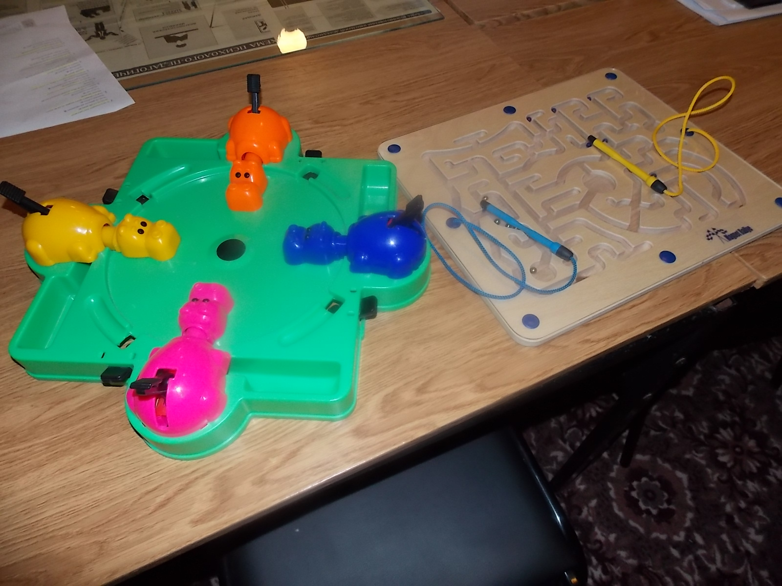
«Голодные бегемотики» для развития ловкости, внимания

Slide 11
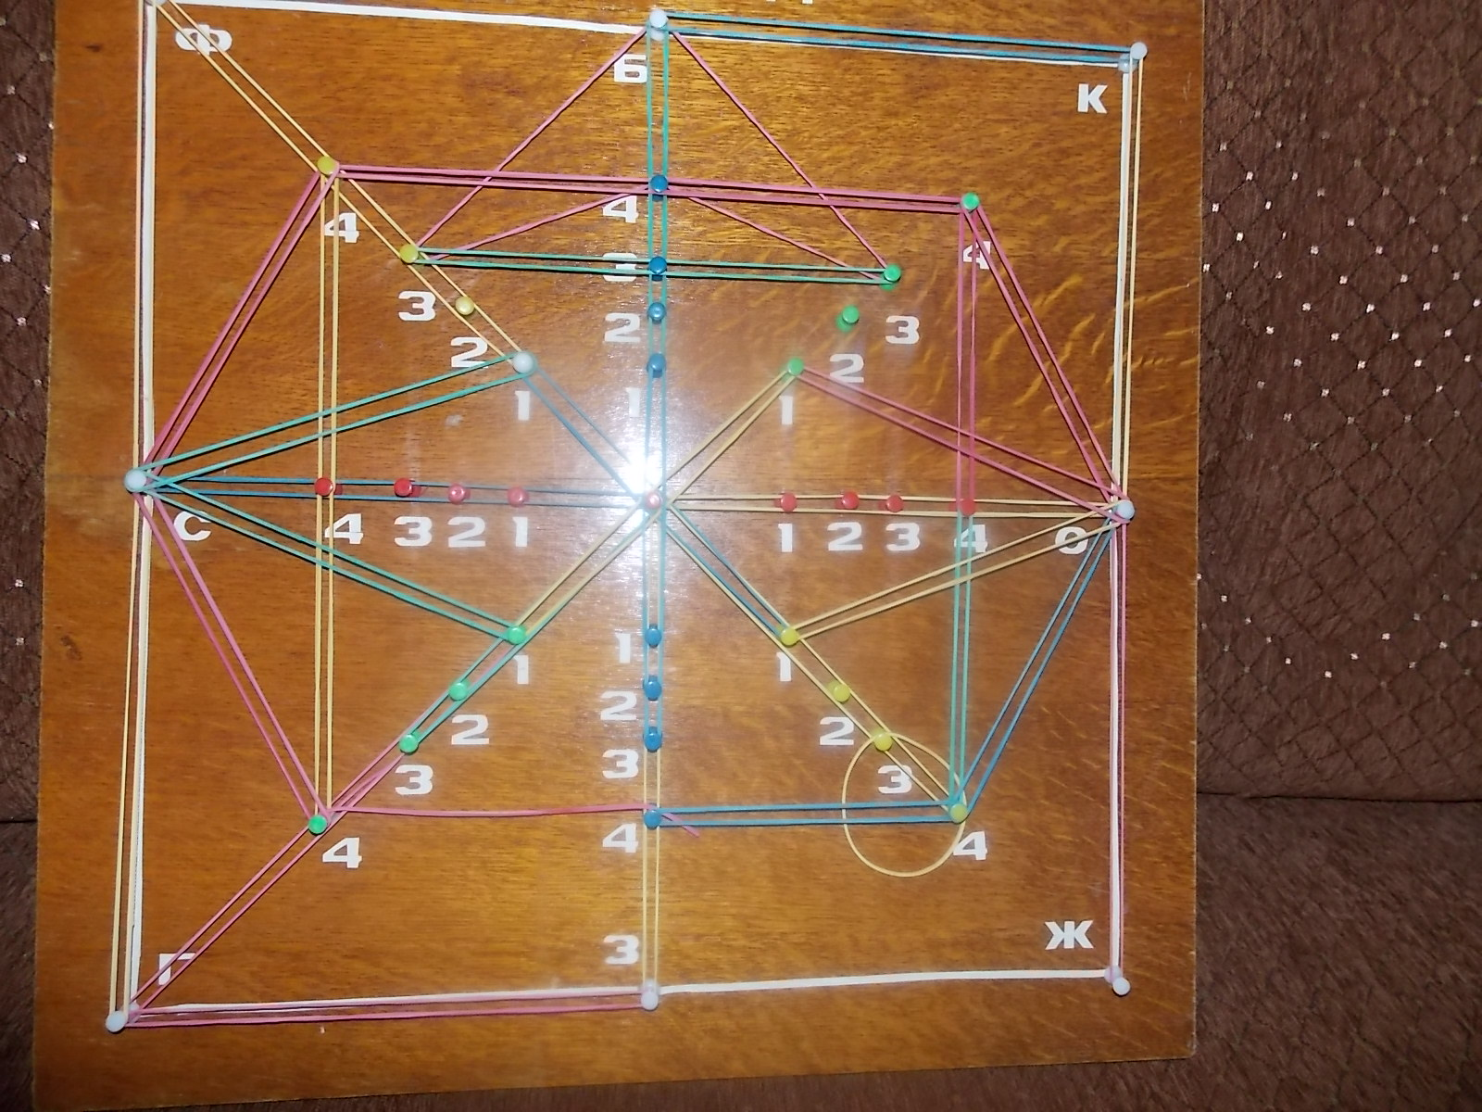
«Геоконт» для развития мелкой моторики, творческого воображения

Slide 12
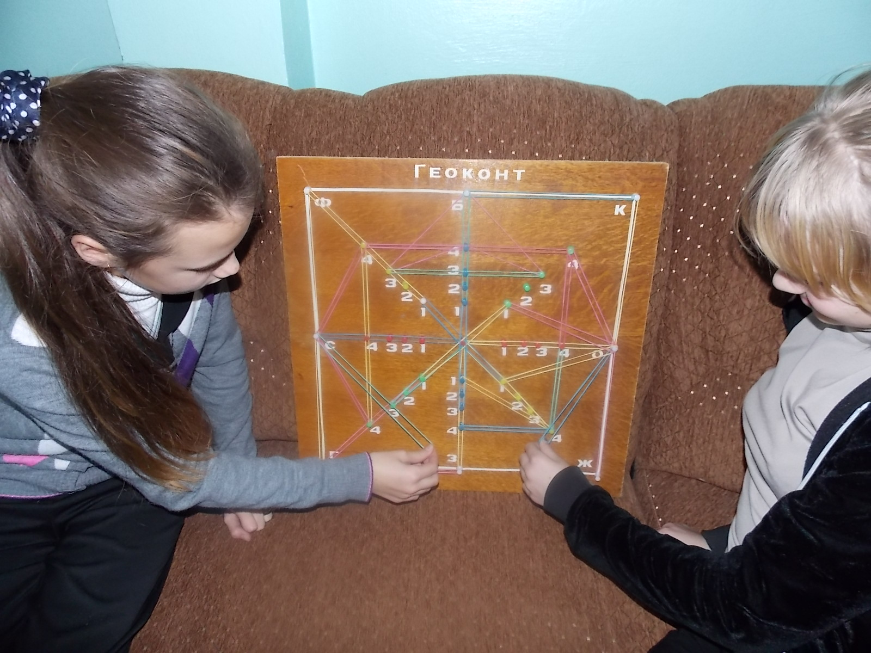
«Геоконт» - дети, натягивая резинки по нужным цифрам, создают различные геометрические фигуры

Slide 13
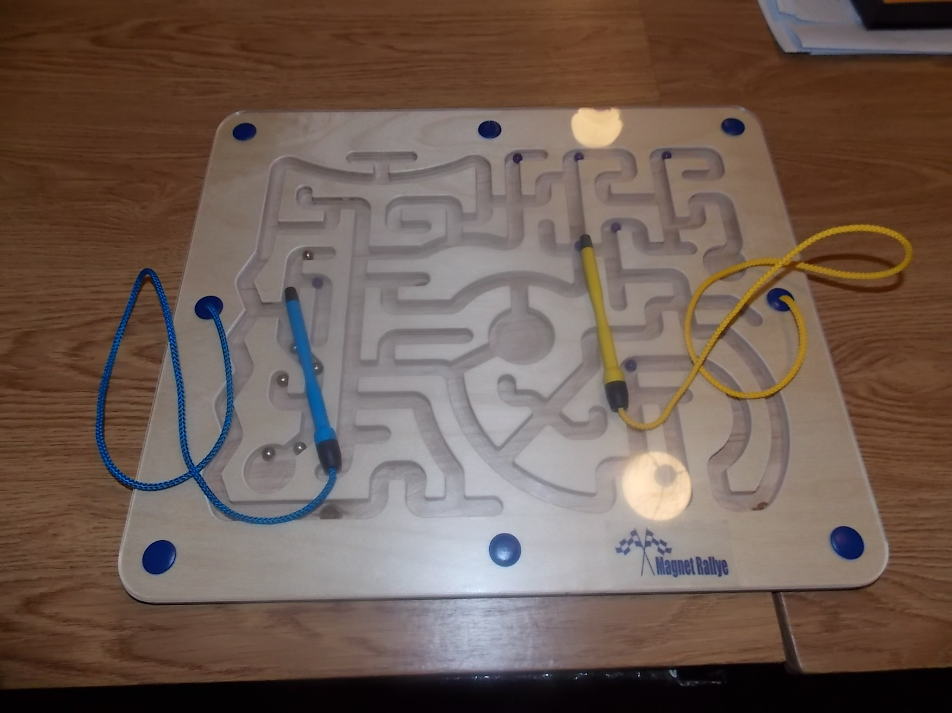
«Магнитный лабиринт» для развития внимания, мышления, глазомера

Slide 14
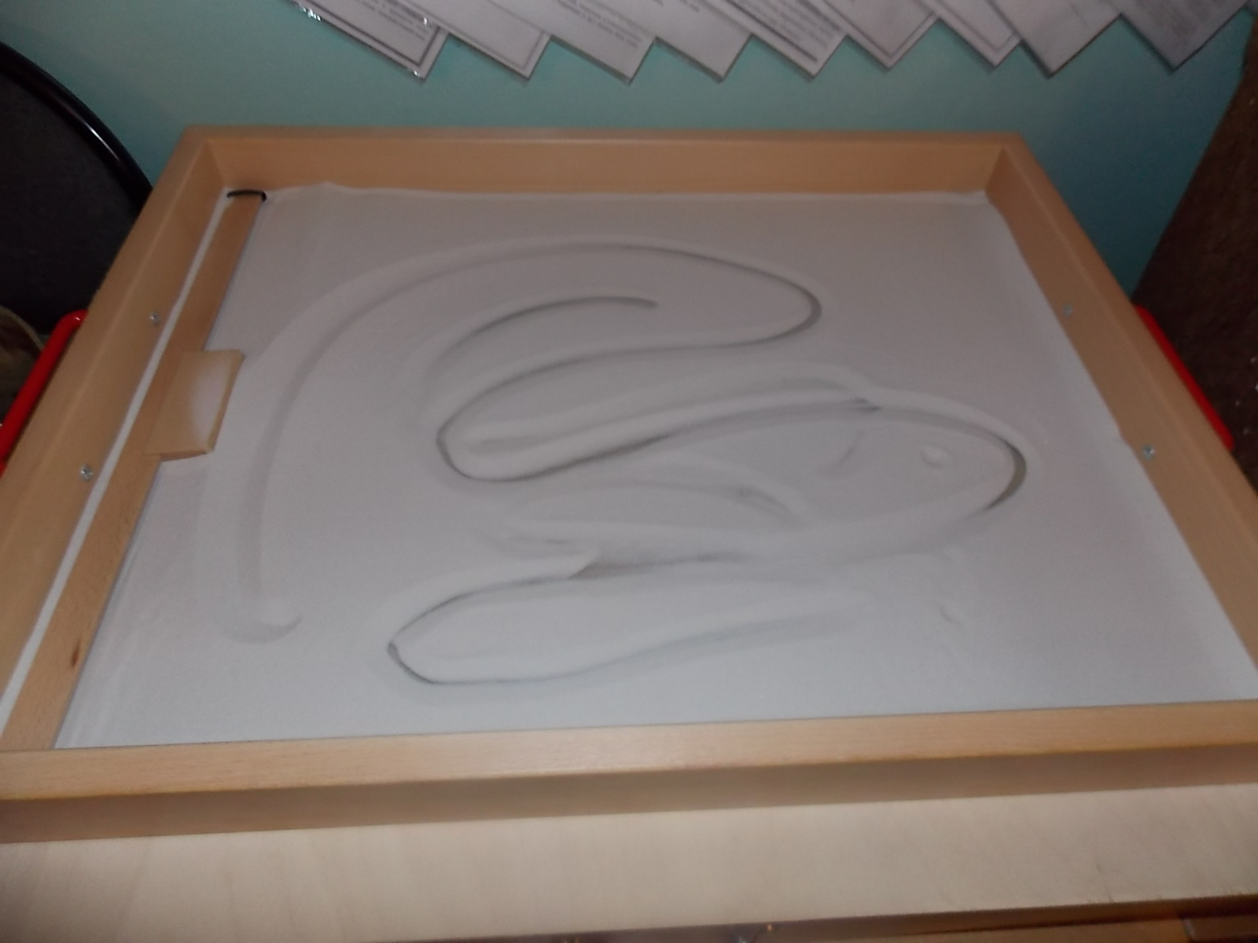
«Песочный дворик» развитие моторки рук, творческого воображения, мышления и др.

Slide 15
Предметы для работы с песком

Slide 16
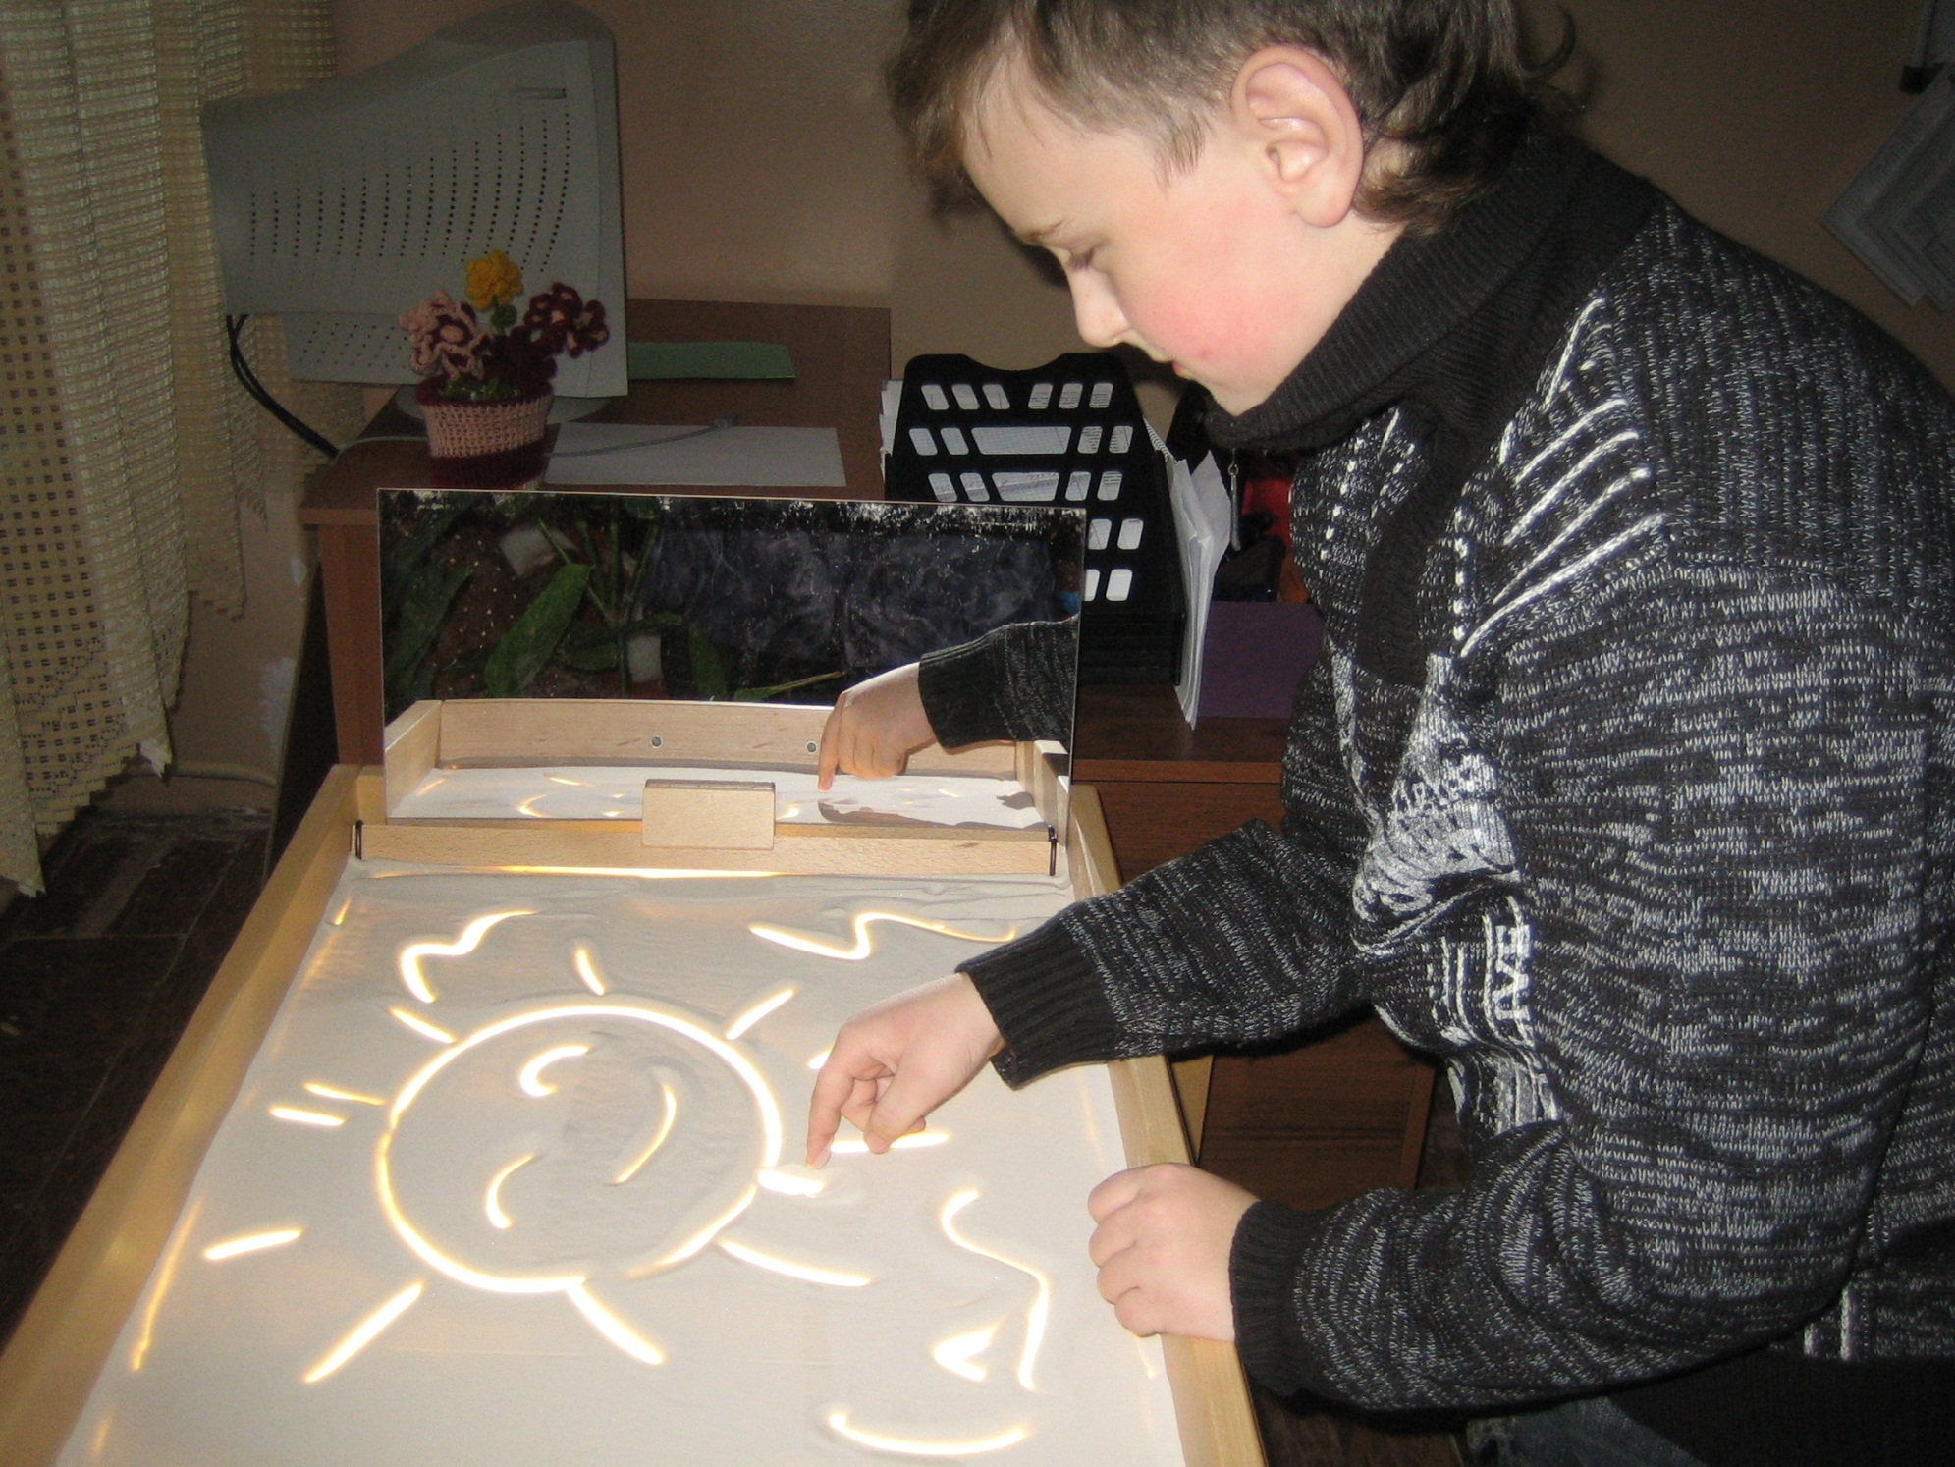
Работа с песком

Slide 17
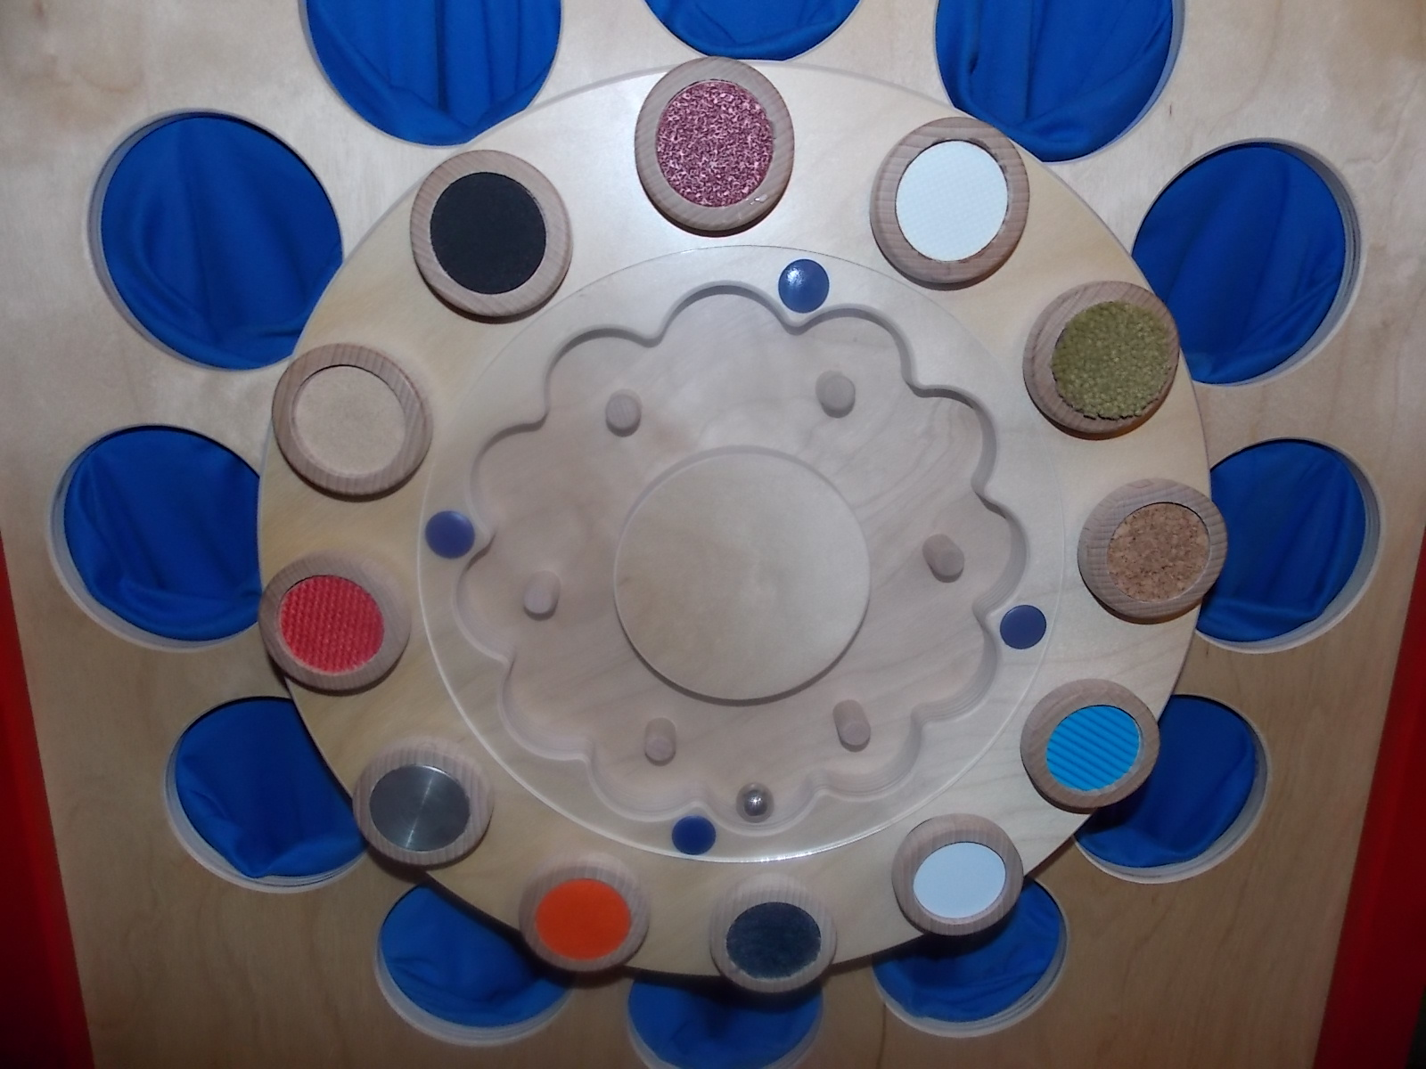
«Сенсино» для развития сенсорики, тактильного ощущения

Slide 18
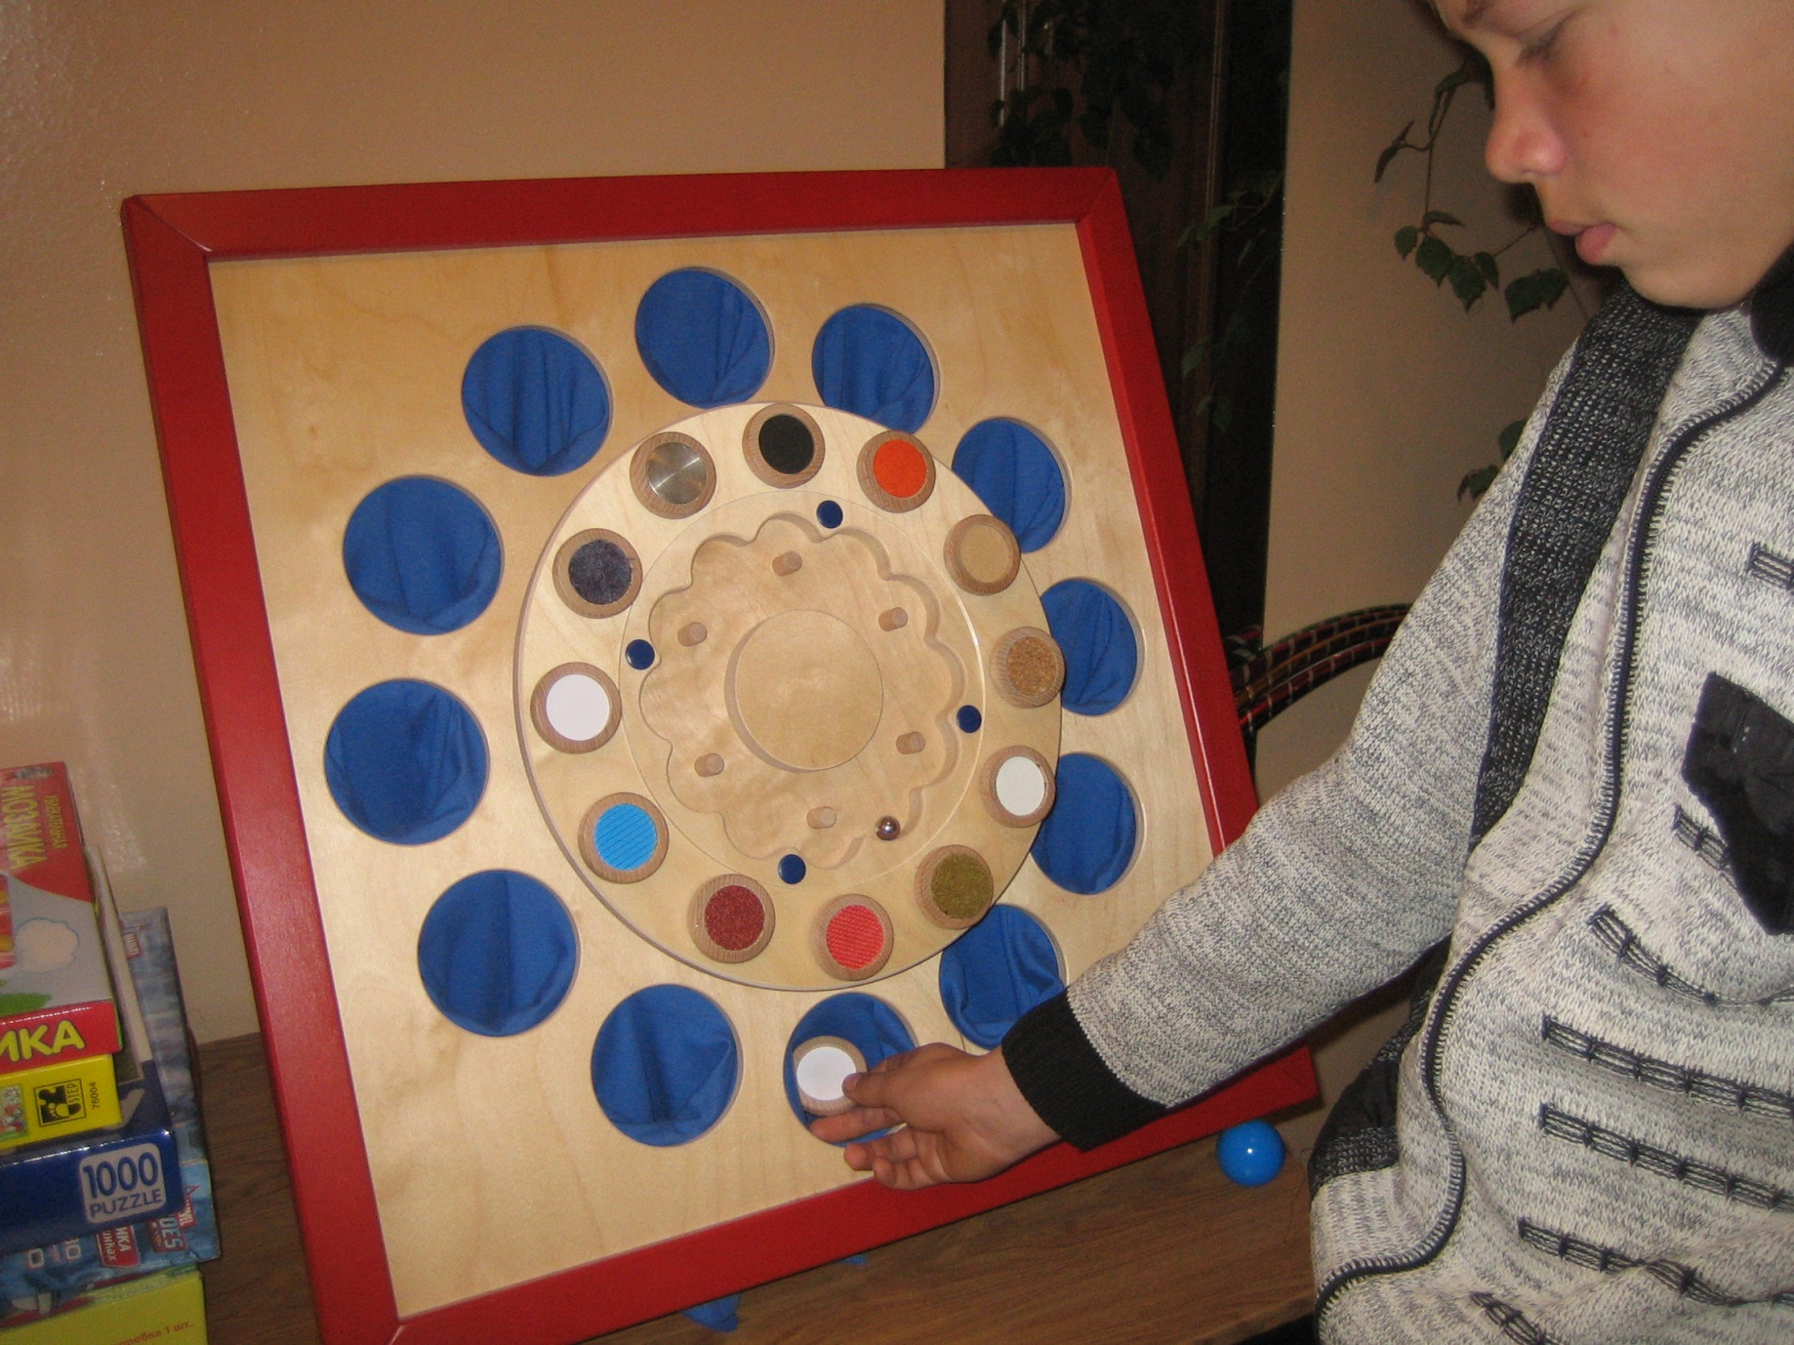
Занятие- на развитие тактильного ощущения, внимания

Slide 19
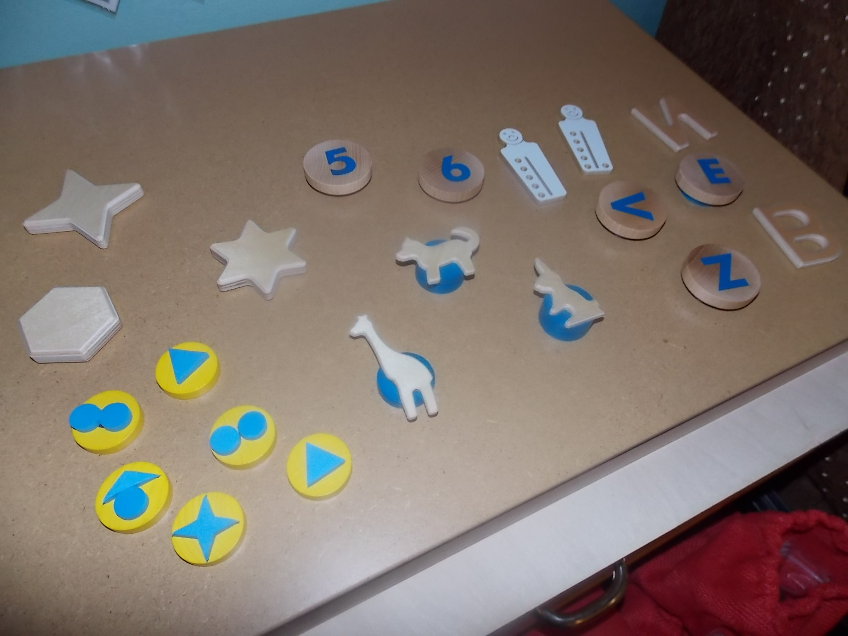
Предметы для «Сенсино»

Slide 20
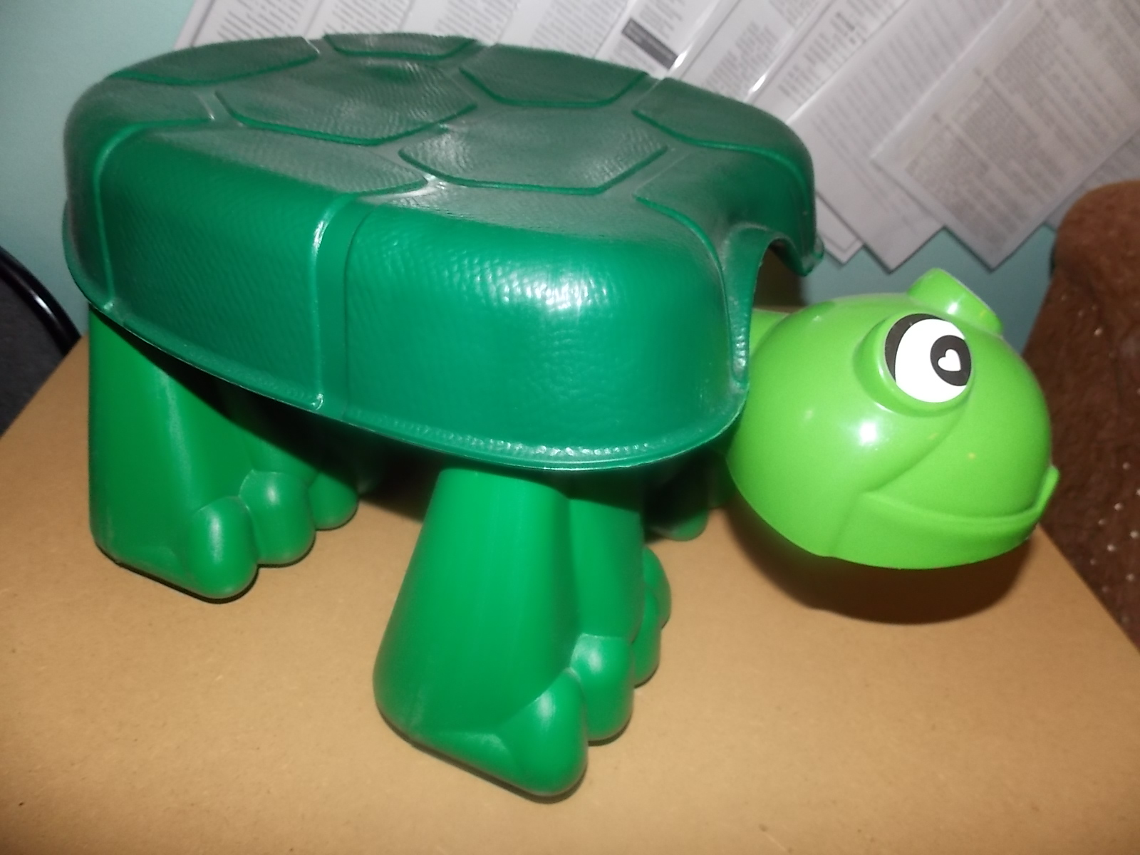
«Черепаха» для развития двигательной активности, моторики рук и ног

Slide 21
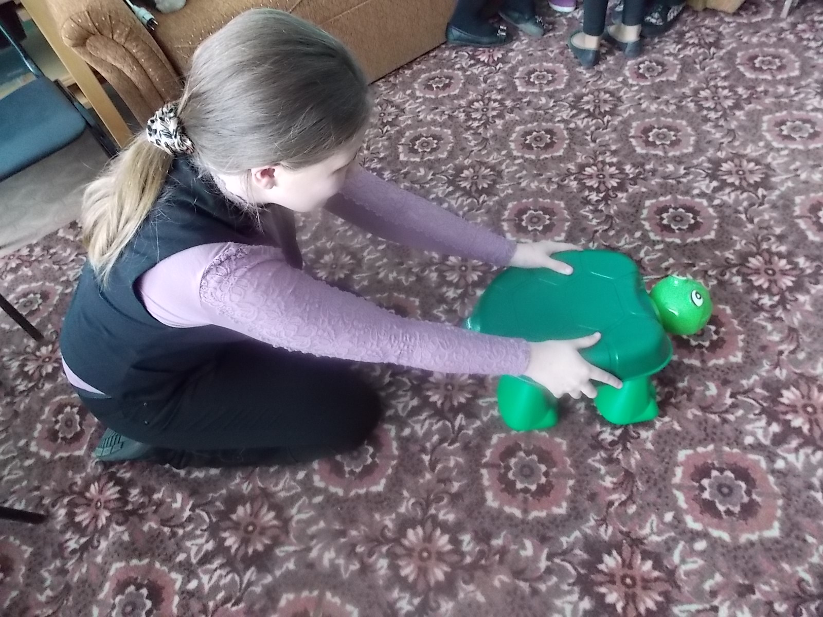
Игра с черепахой

Slide 22
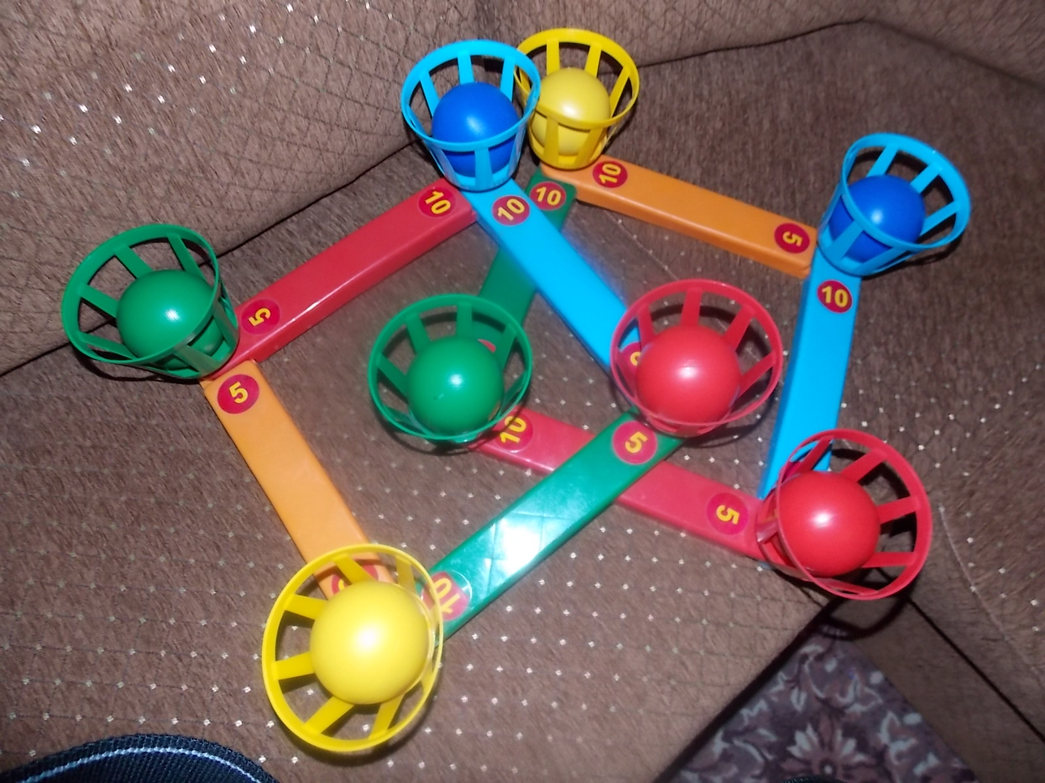
«Шароброс» для развития глазомера, меткости, навыков счета, произвольного запоминания

Slide 23
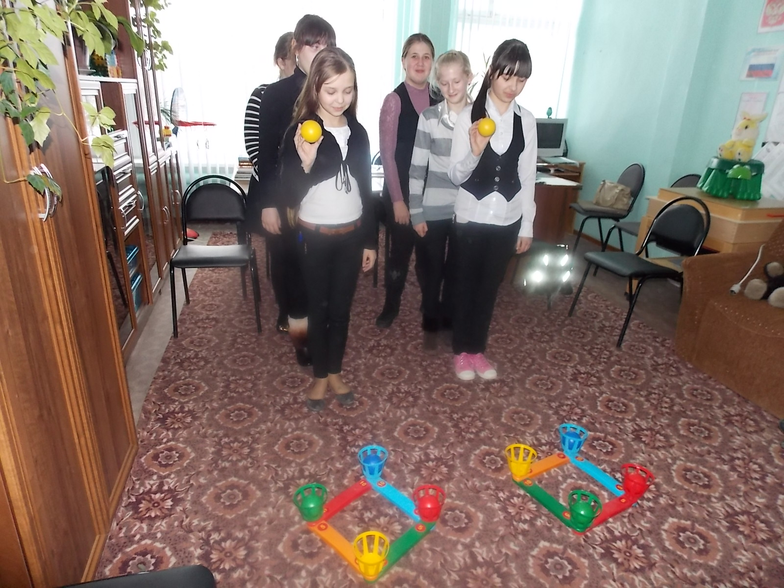
Игра с «Шаробросом»

Slide 24
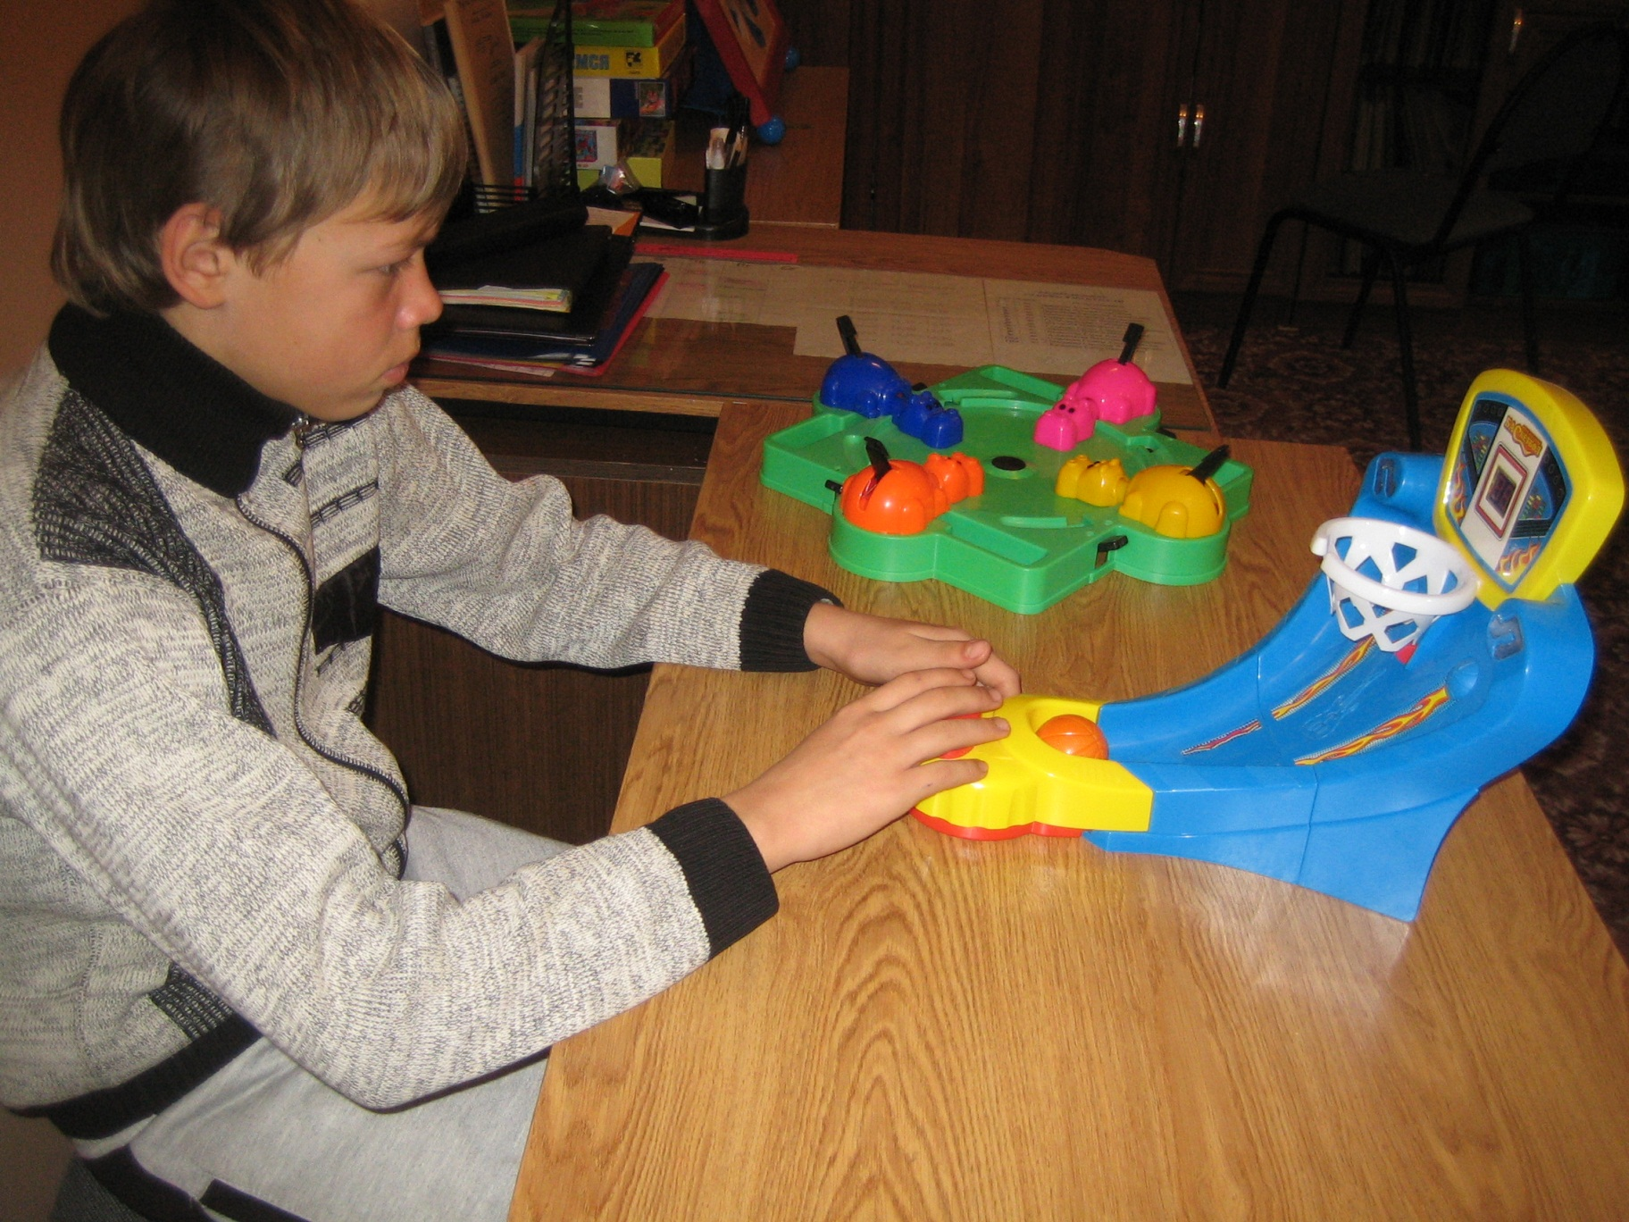
Упражнение для развития меткости, силы в руке, ловкости, внимания «Мини-баскетбол»

Slide 25
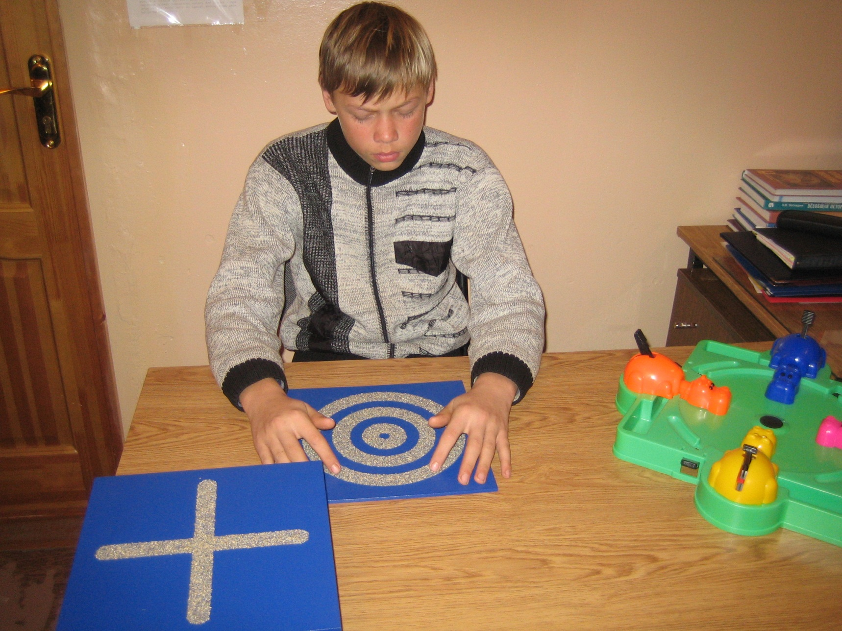
Упражнение для развития осязания, мышления. Следует определить с закрытыми глазами, что нарисовано

Slide 26
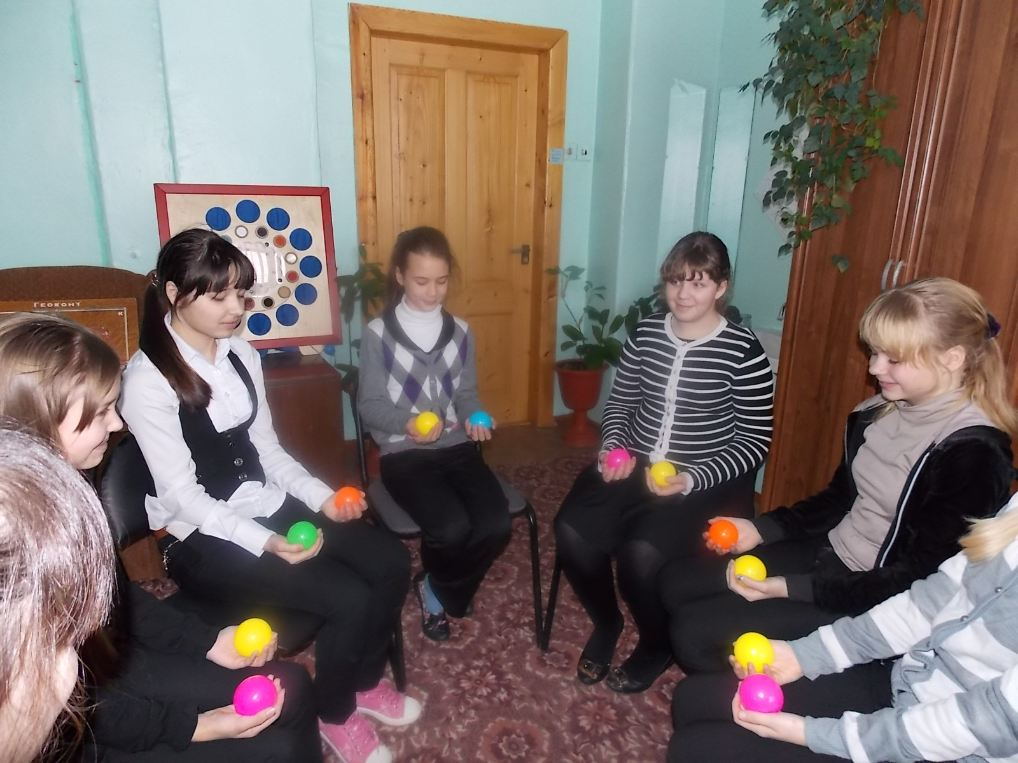
Занятие с одаренными детьми, придумывание игр с шариками, кубиками, кеглями

Slide 27
Консультирование учащихся по вопросам выбора профессии

Slide 28
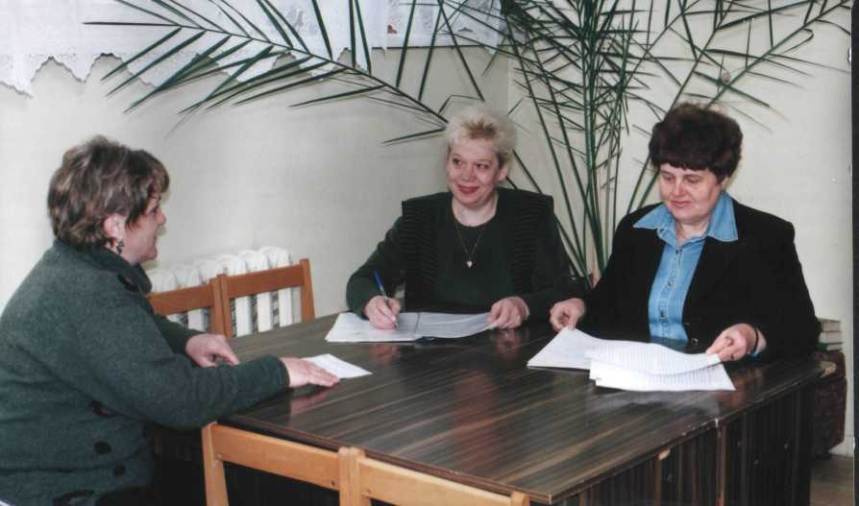
Консультирование педагогов

Slide 29
Индивидуальные консультации родителей

